Slide 1
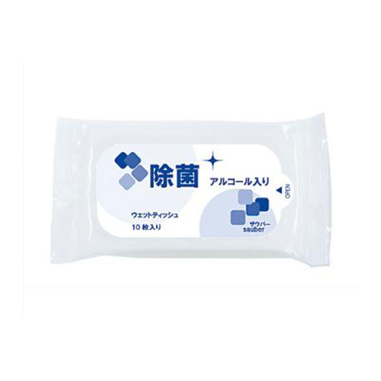
【提案書】
ザウバー除菌アルコール入りウエットティッシュ 10枚
特徴
ひとつ持ち歩いていると何かと便利なアルコール入りの除菌ウェットティッシュ10枚入りです。コンパクトサイズのためイベント等での無料配布用などにも人気のあるアイテムです。
納期
納期スペース
仕様
素材：不織布(レーヨン・ポリエステル)
サイズ：14×20cm
包装：なし
お見積
お見積りスペース

